Slide 1
经传多赢
短线突击营
经传多赢
短线突击营
.
每周日至周四 19:30-20:15 火爆开讲

Slide 2
资金逆势翻红
国企兜底护盘
主讲老师
罗雪奎
课程日期
2024.9.19
执业编号
A1120616080001
中国·广州

Slide 3
PART 01
大 盘

Slide 4
9月行情展望
1.月线四连阴+业绩真空期，9-10月月线有望金叉行情修复反弹概率较大
2.短线上攻上穿，中小盘题材迎来机会，热点涨停10家以上的做回档（回档资金翻红为机会）
3.银行为代表的大市值控盘股出现海洋寻底信号，易产生波段超跌，企稳后有望酝酿中期反弹。
4.方向：
a.消费电子(各大厂商公布新品、新技术）————涨停10家以上的热点做回档
b.月线金叉板块————————————————熊线上移+大单+资金翻红
c.控盘200中实现控盘双突破的形态———————控盘攀升+熊线上移

Slide 5
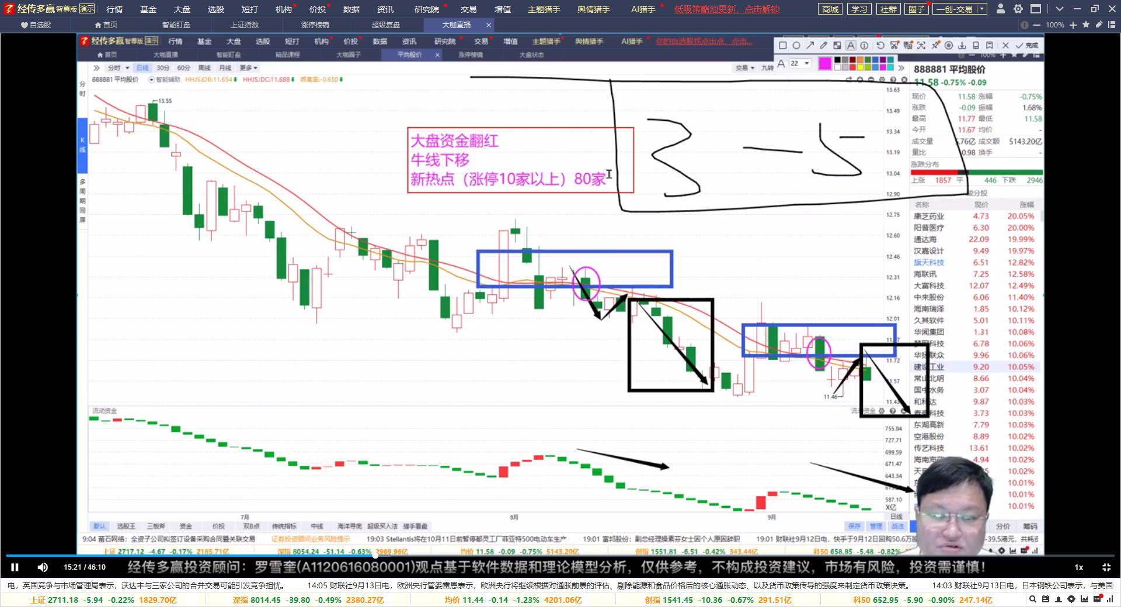
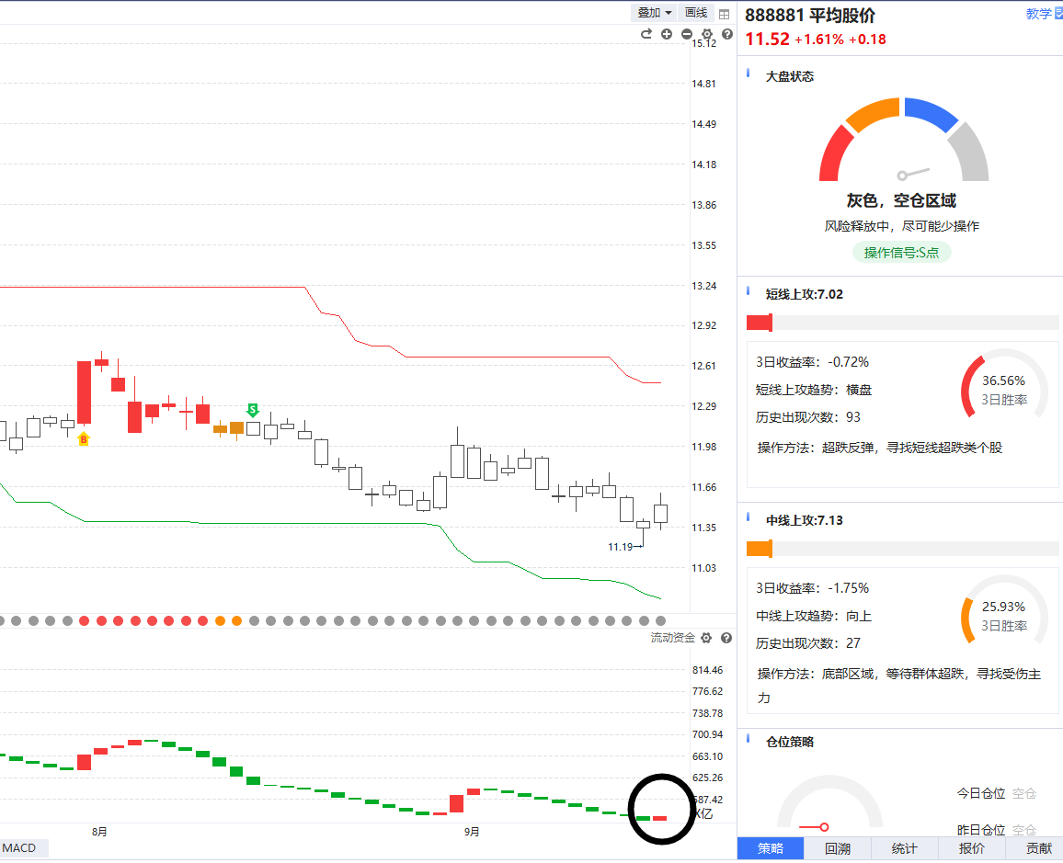
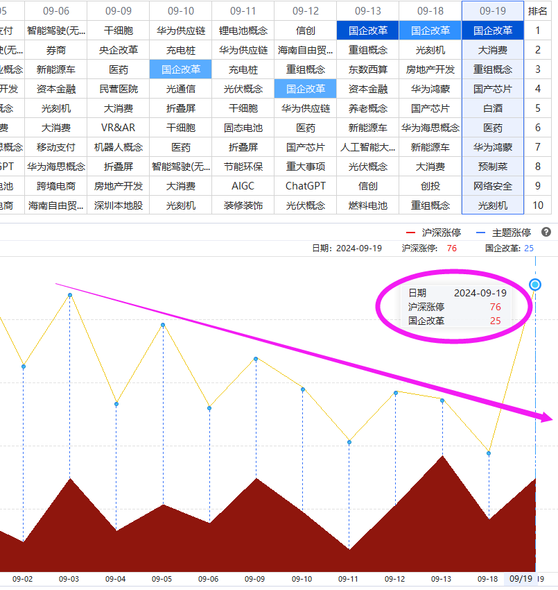
牛线下移释放风险
释放风险的三个条件：（9.12）
大盘资金翻红
牛线下移
新热点（涨停10及以上） 80家

Slide 6
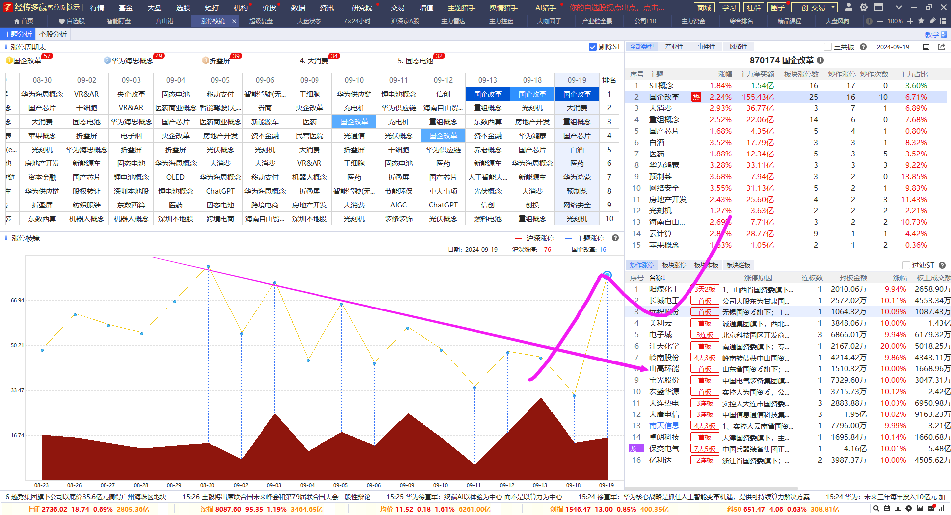
题材低迷，权重+国改走强
八月底开始异动的题材类开始兑现利好走弱，龙头跌停未能企稳。
权重类持续走强

Slide 7
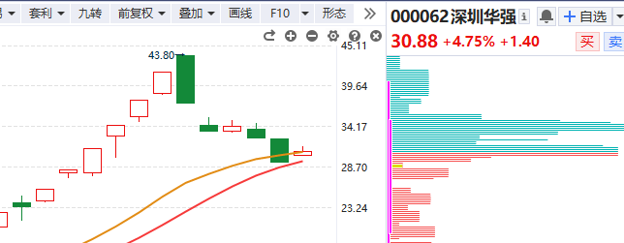
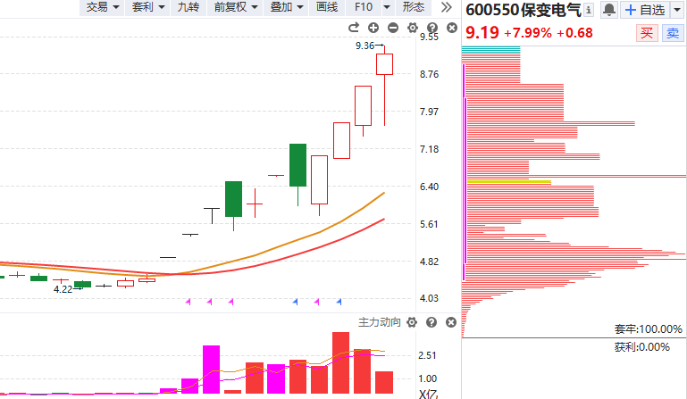
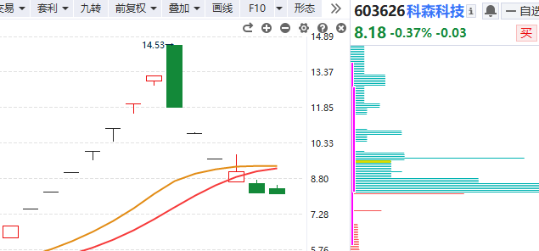
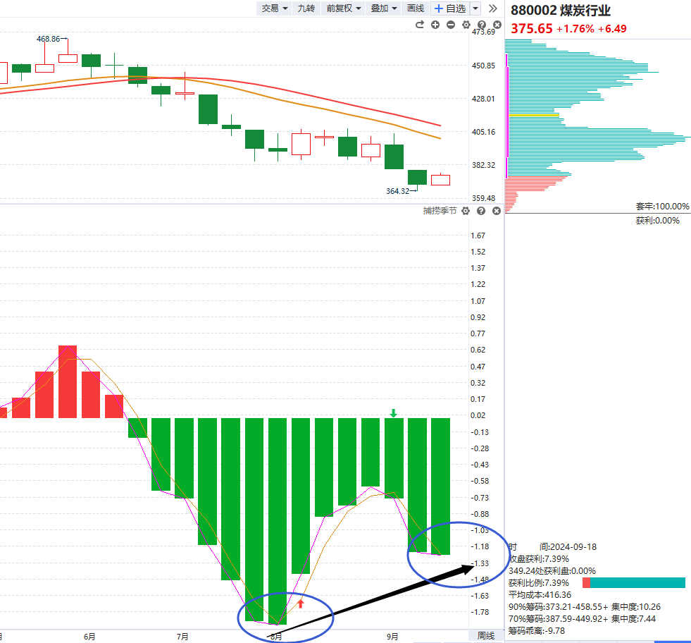
题材低迷，权重+国改走强
国企改革龙头
华为海思龙头
折叠屏龙头
超跌权重酝酿底背离反弹

Slide 8
PART 02
盘面看点

Slide 9
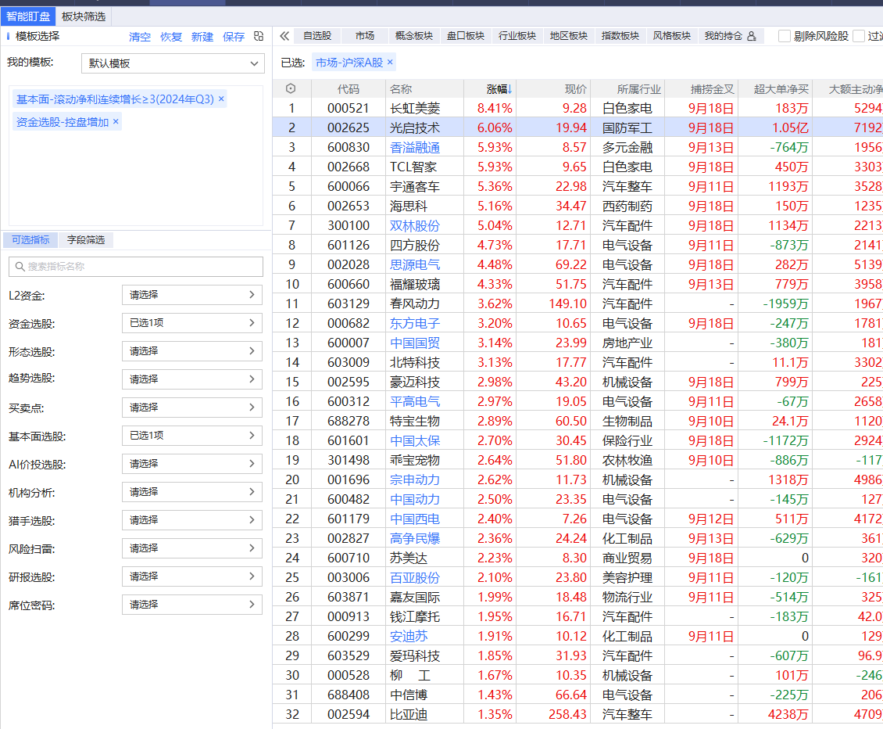
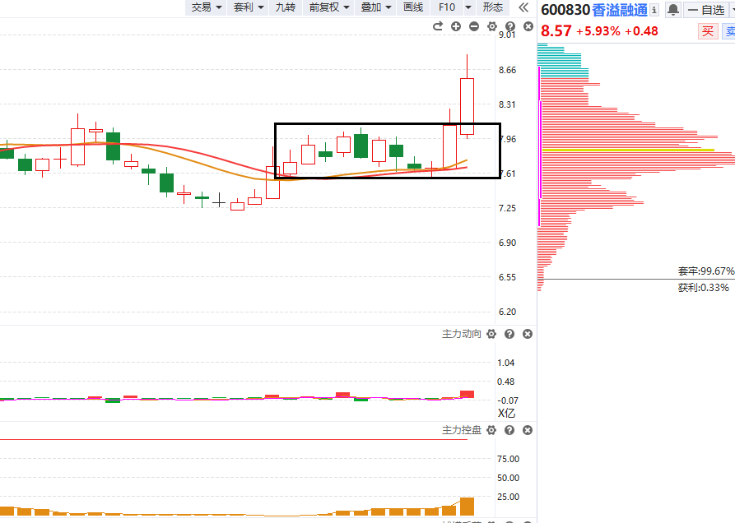
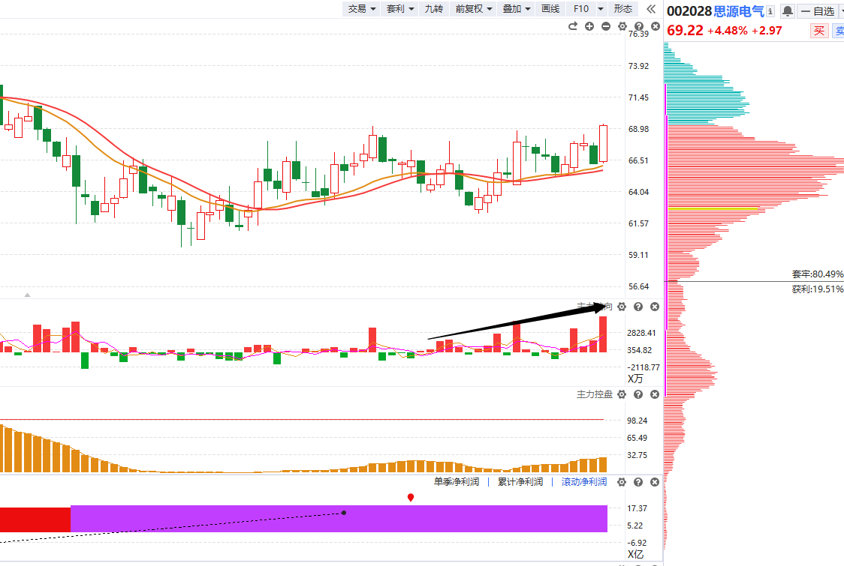
1.控盘增加+业绩增长

Slide 10
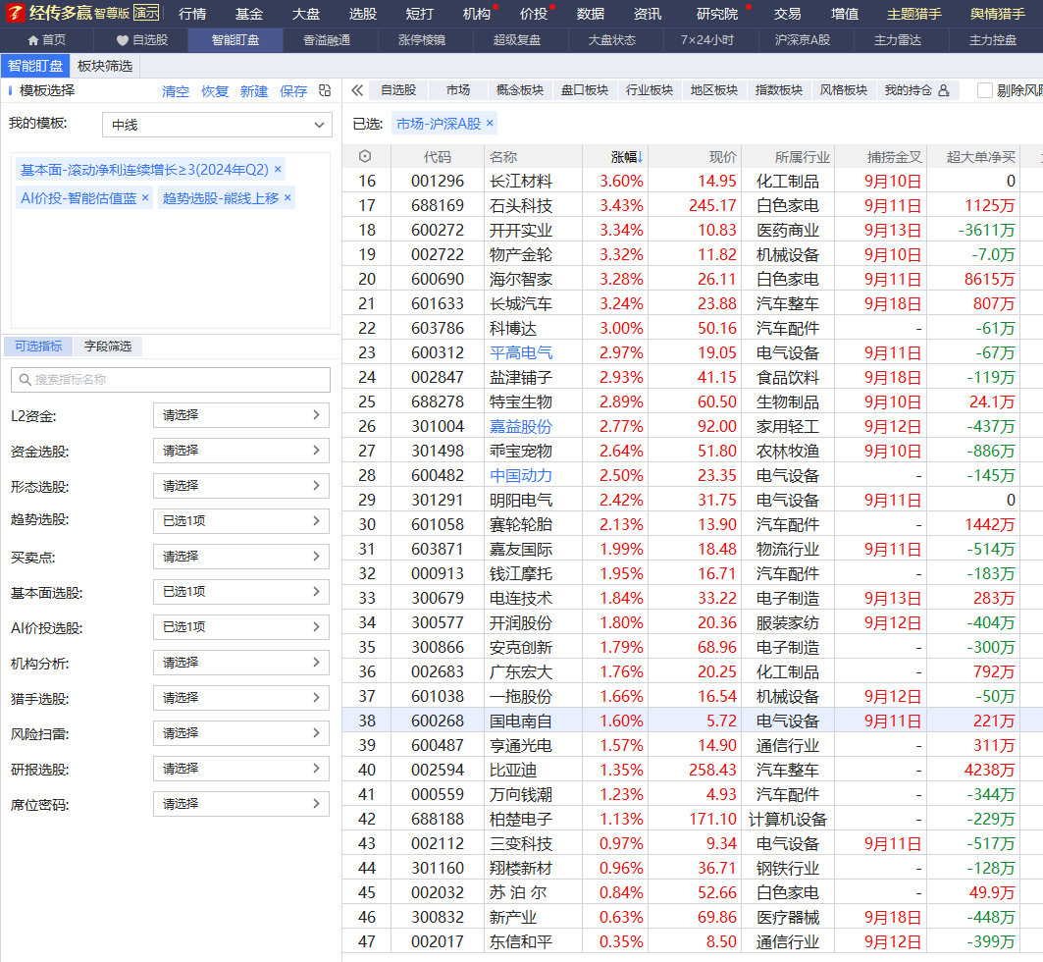
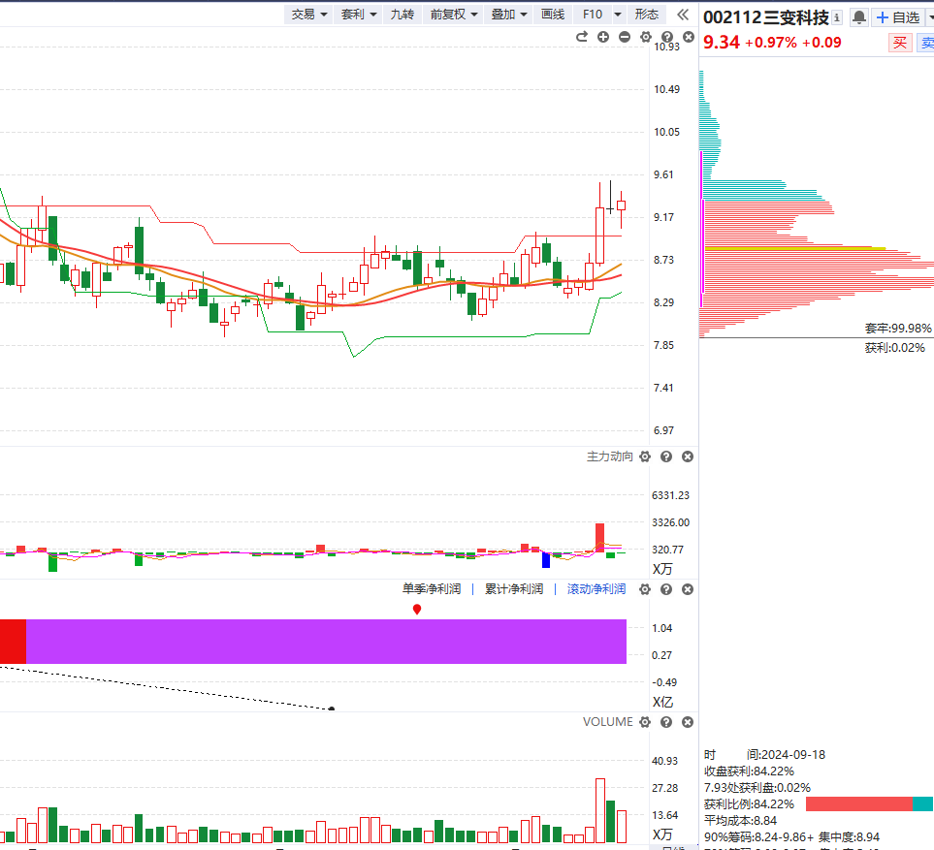
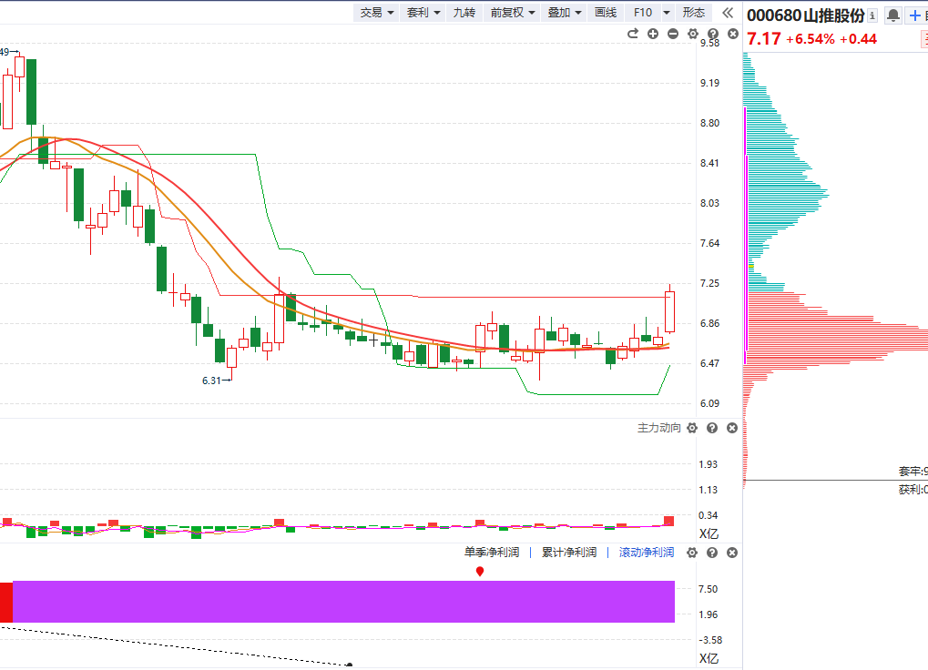
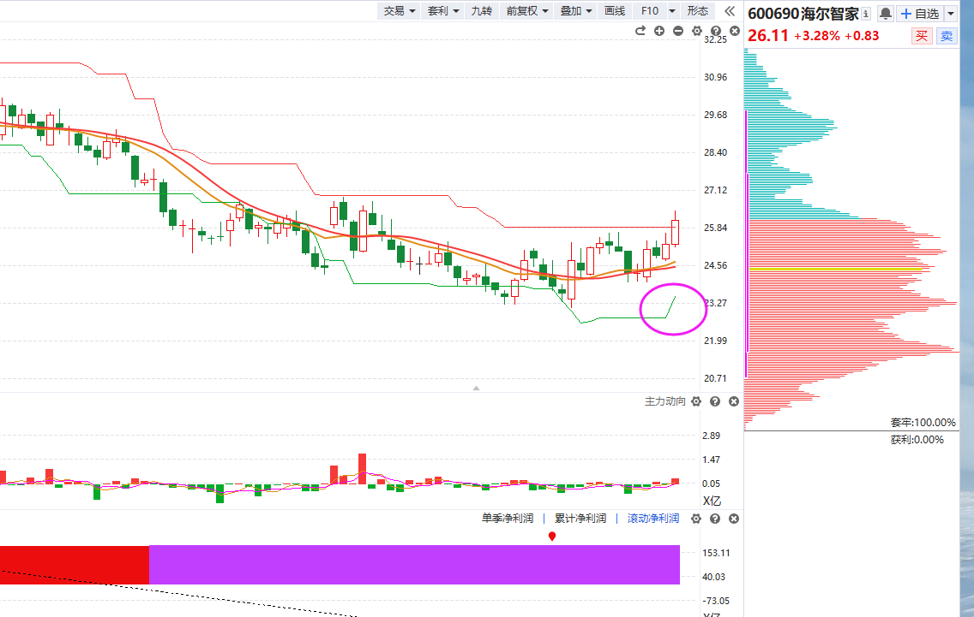
2.业绩低估型

Slide 11
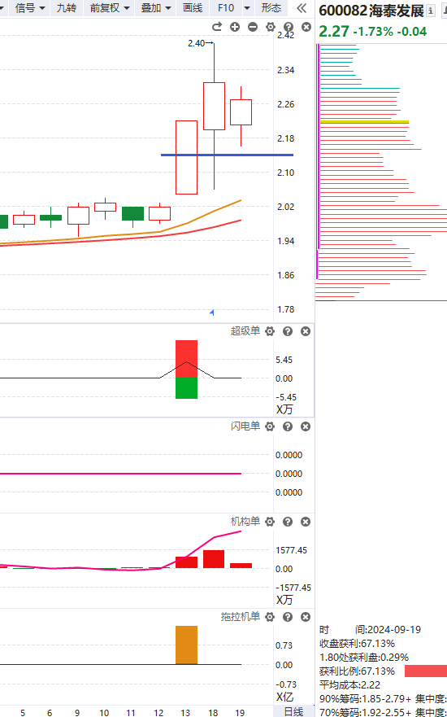
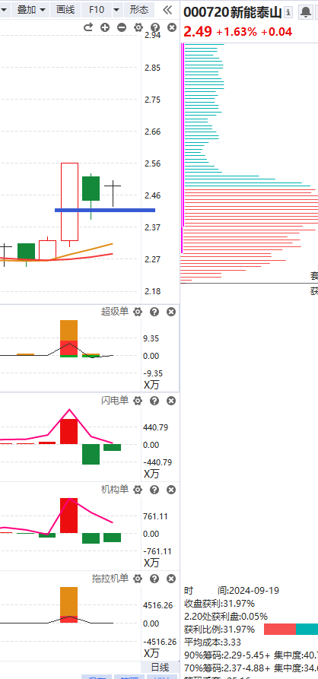
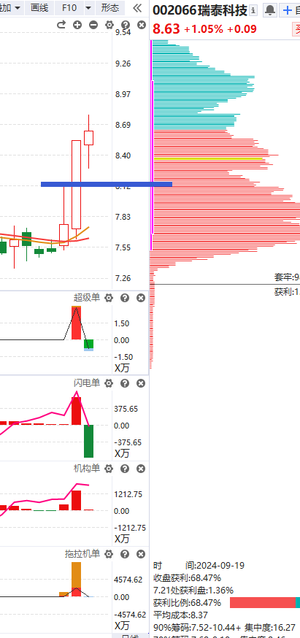
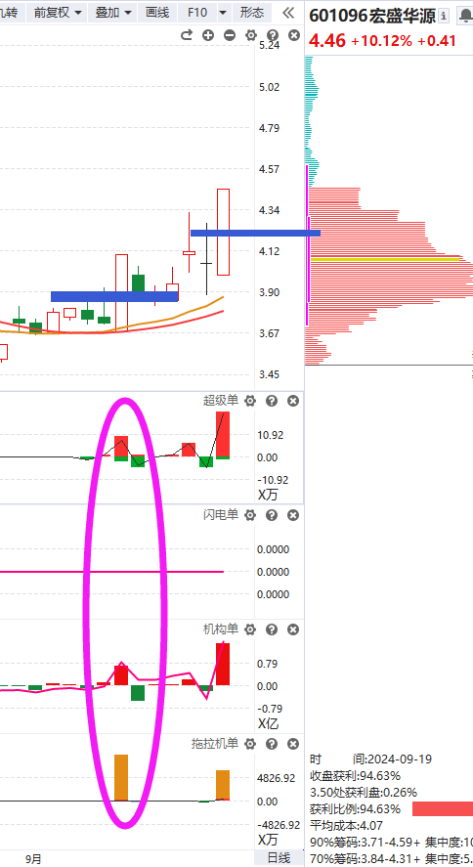
3.风口——国企改革
尽量找大单的超级买入法
减少做日线的回档（板块股票1400只分化大）

Slide 12
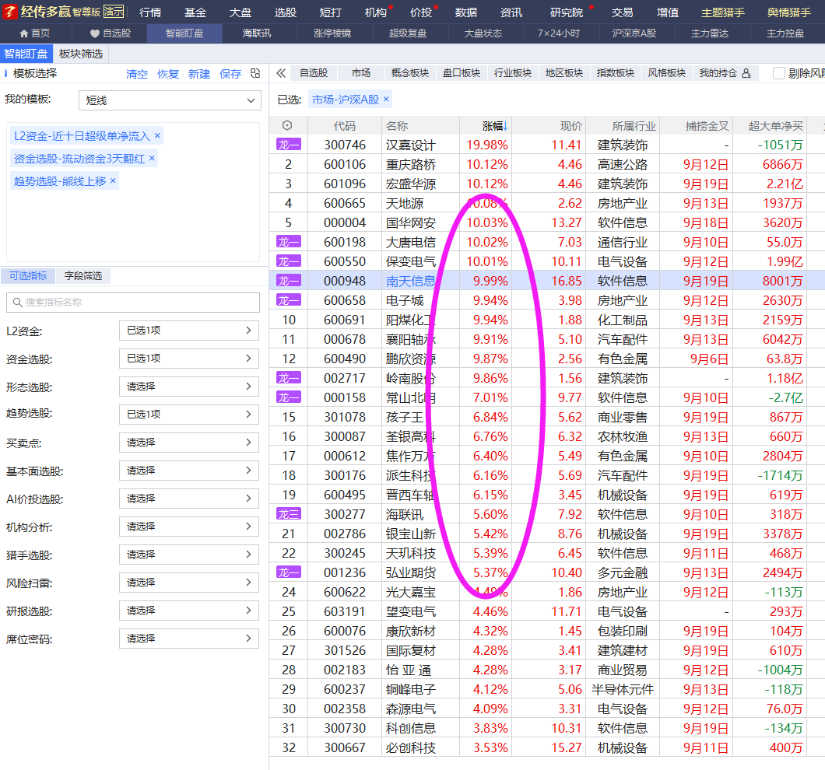
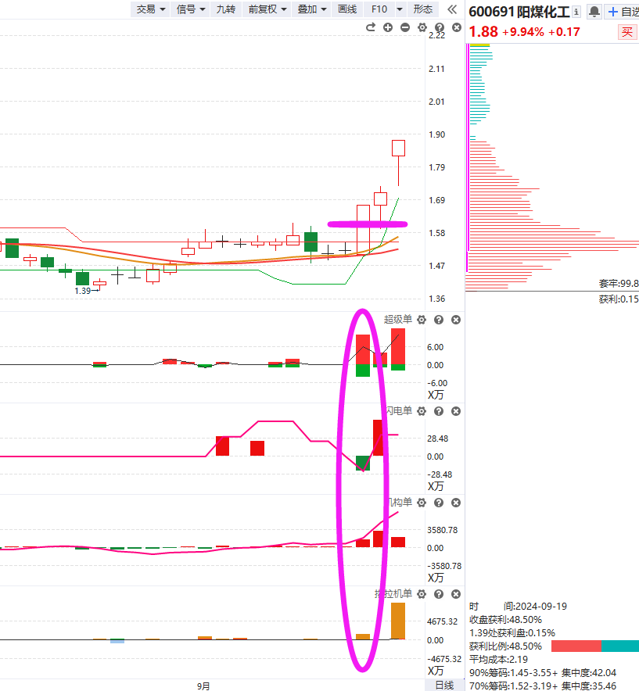
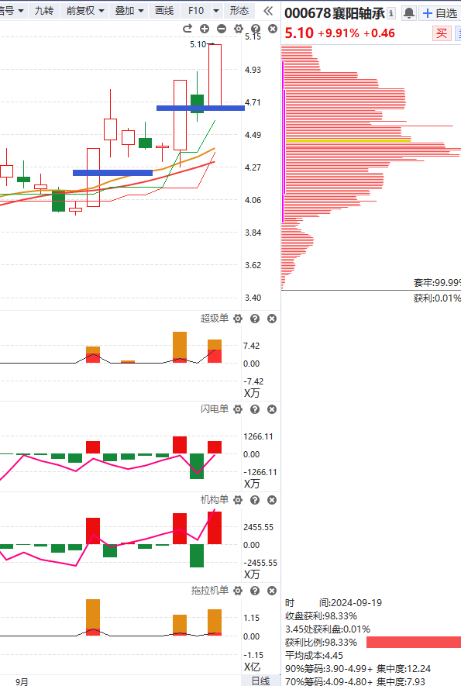
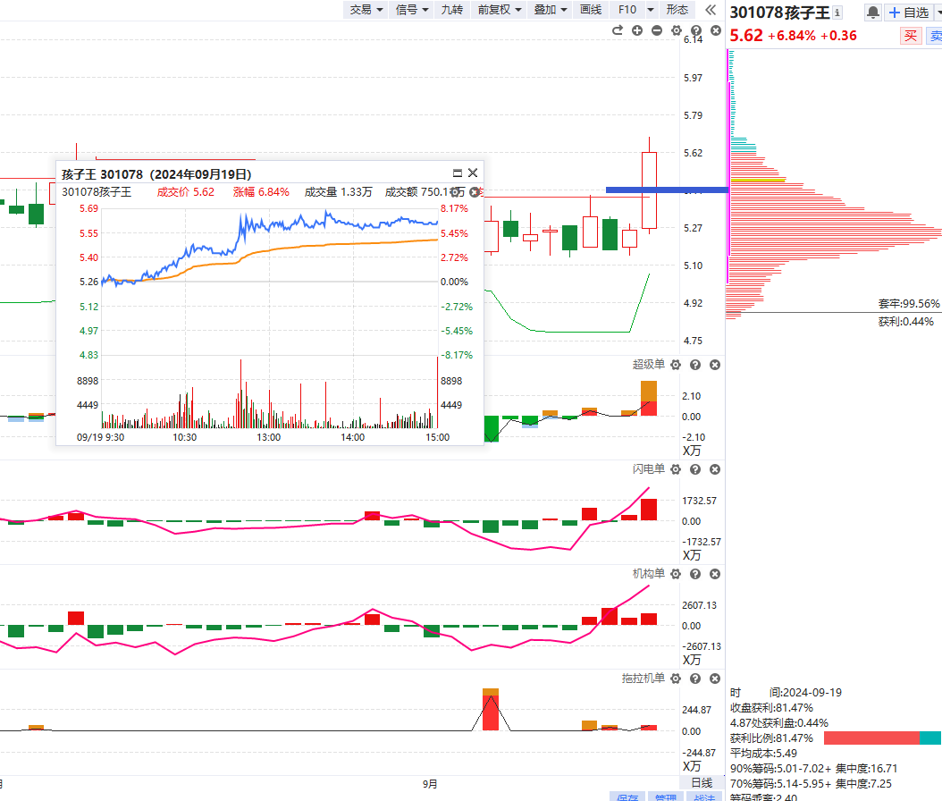
4.大盘资金翻红突破个股

Slide 13
周线死叉日线回档易破位

Slide 14
股票的不同阶段

Slide 15
十一月行情展望

Slide 16
九套战法

Slide 17
主力状态的用法
红色：强于大盘
蓝色：弱于大盘
紫色：游资拉升
黄色：控盘状态
找到强于大势的股，选股的核心就是想办法强于对标物

Slide 20
让投资遇见美好
我司所有工作人员均不允许推荐股票、不允许承诺收益、不允许代客理财、不允许合作分成、不允许私下收款，如您发现有任何违规行为，请立即拨打400-9088-988向我们举报！
风险提示：所有信息及观点均来源于公开信息及经传软件信号显示，仅供参考，不构成最终投资依据，软件作为辅助参考工具，无法承诺收益，投资者应正视市场风险，自主作出投资决策并自行承担投资风险。投资有风险，入市须谨慎！

